Slide 1


ỦY BAN NHÂN DÂN QUẬN LONG BIÊN
TRƯỜNG MẦM NON BAN MAI XANH
******
LÀM QUEN VĂN HỌC
Đề tài: Thơ “ Xòe tay”
Lớp : Mẫu giáo bé C2
Giáo viên: Nguyễn Thị Thanh
Năm học: 2024- 2025

Slide 2


*Ổn định tổ chức: Cô cho trẻ hát và vận động bài hát “ Dấu tay”

Slide 3


Bài thơ “ Xòe tay”
Tác giả:Phong Thu

Slide 4

Em xòe tay ra
Xinh như hoa nở

Slide 5
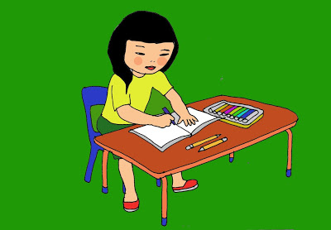
Như hai trang vở
Em vẽ em tô

Slide 6
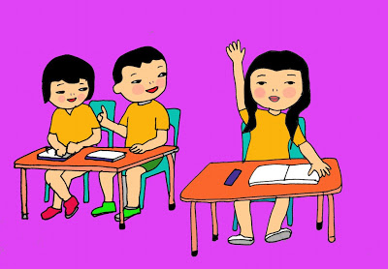
Khi muốn thưa cô
Hai tay lên trước

Slide 7
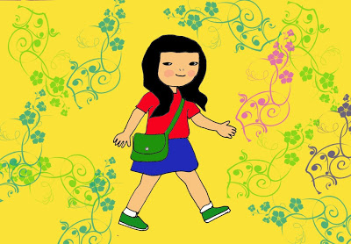
Khi em cất bước
Tay vung nhịp nhàng

Slide 8
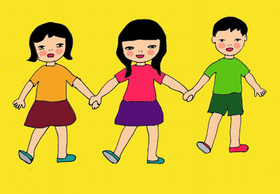
Khi hát kết đoàn
Tay cầm tay bạn

Slide 9

Đàm thoại nội dung bài thơ

Slide 10

Bài thơ nói về điều gì?

Slide 11

Đôi bàn tay xòe ra được so sánh như thế nào?

Slide 12
Em xòe tay ra
Xinh như hoa nở

Slide 13

Đôi bàn tay dùng để làm gì?

Slide 14
Như hai trang vở
Em vẽ em tô

Slide 15

Khi muốn thưa cô thì tay như nào?

Slide 16
Khi muốn thưa cô
Hai tay lên trước

Slide 17

Khi bước đi thì tay thế nào?

Slide 18
Khi em cất bước
Tay vung nhịp nhàng

Slide 19
Khi hát kết đoàn thì tay làm gì?

Slide 20
Khi hát kết đoàn
Tay cầm tay bạn

Slide 21

Đọc thơ lần 3

Slide 22


Slide 23







